Slide 1

Notes:
العنوان

Slide 2
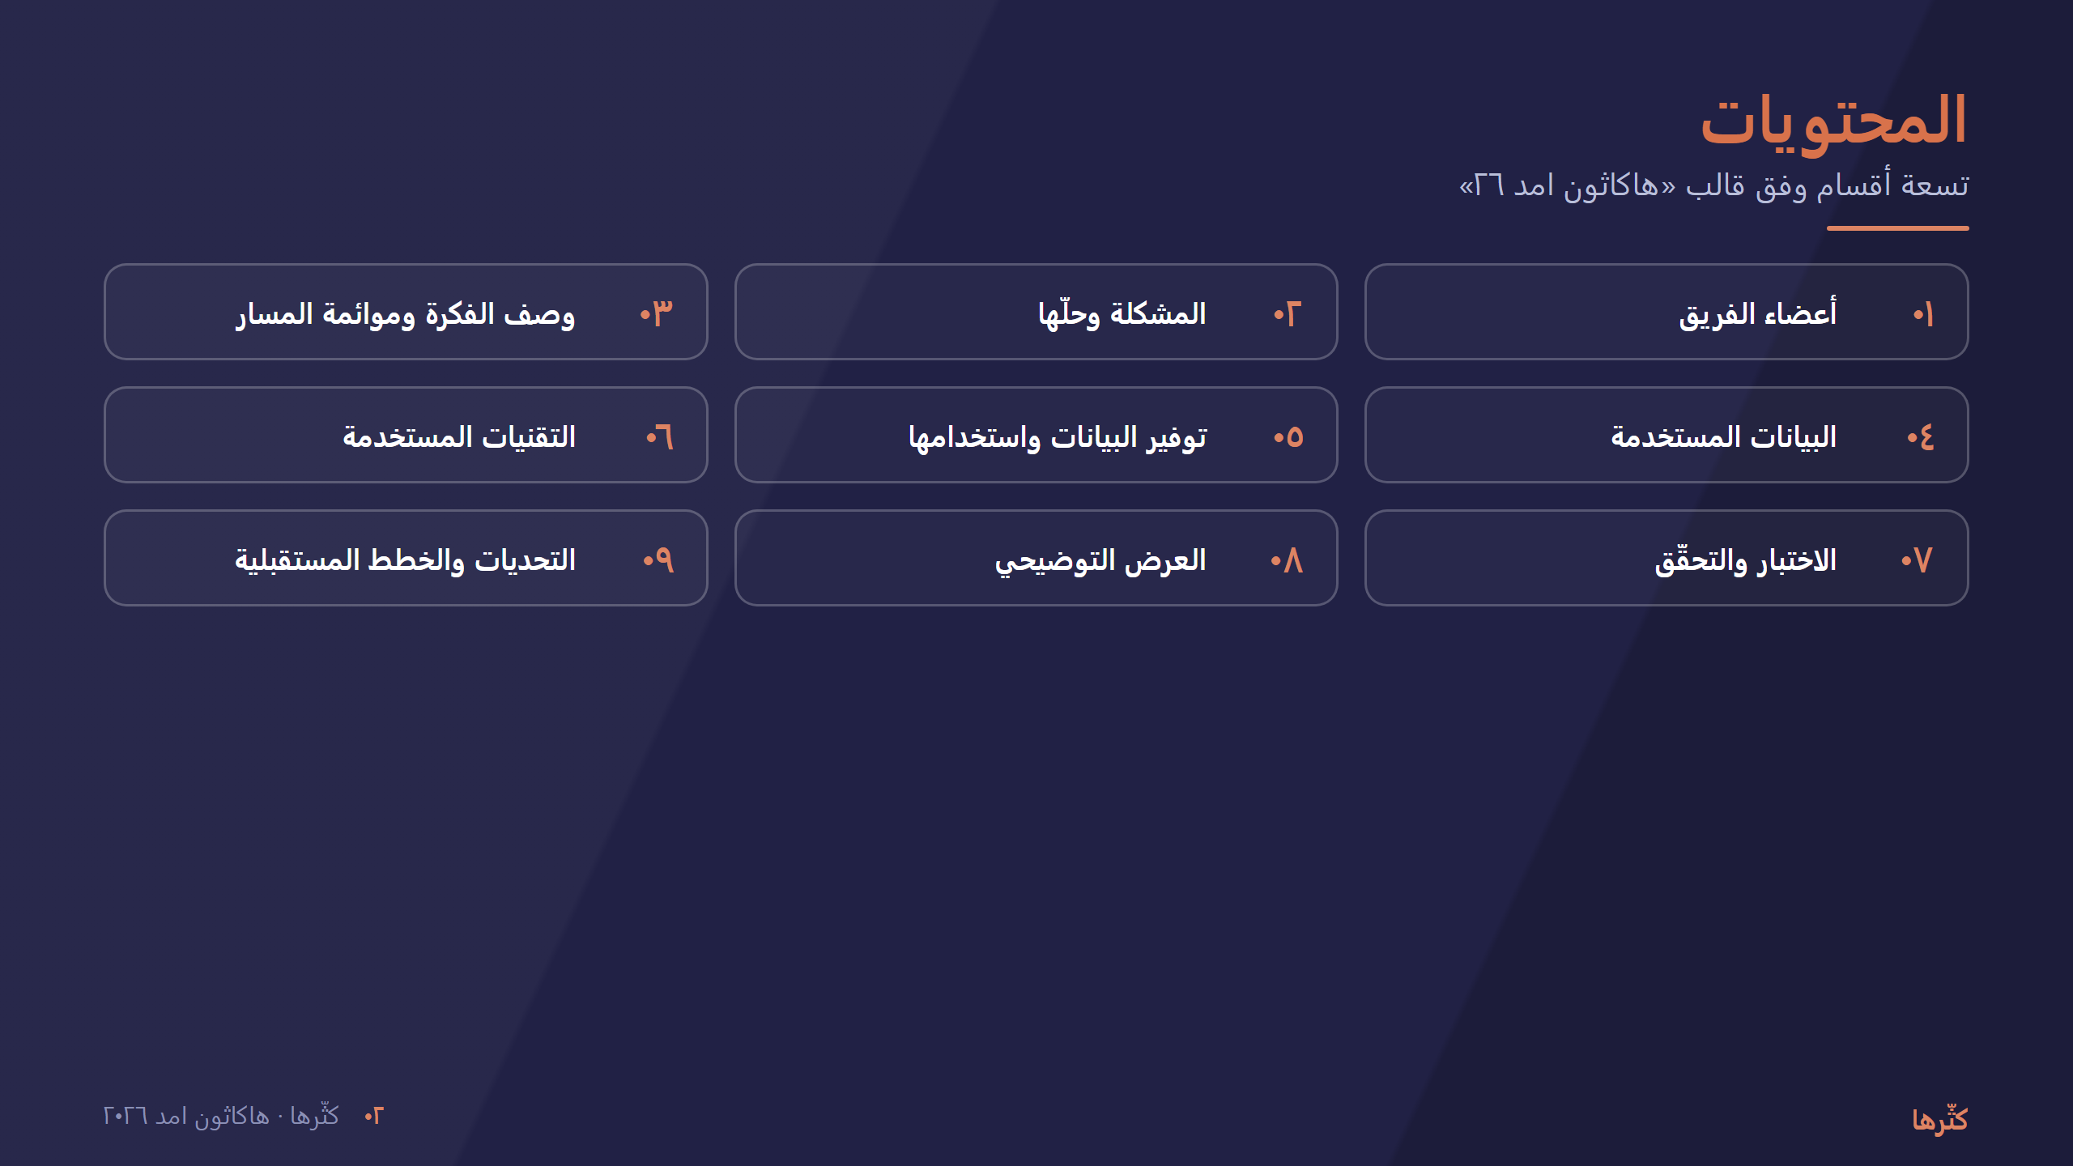
Notes:
المحتويات

Slide 3
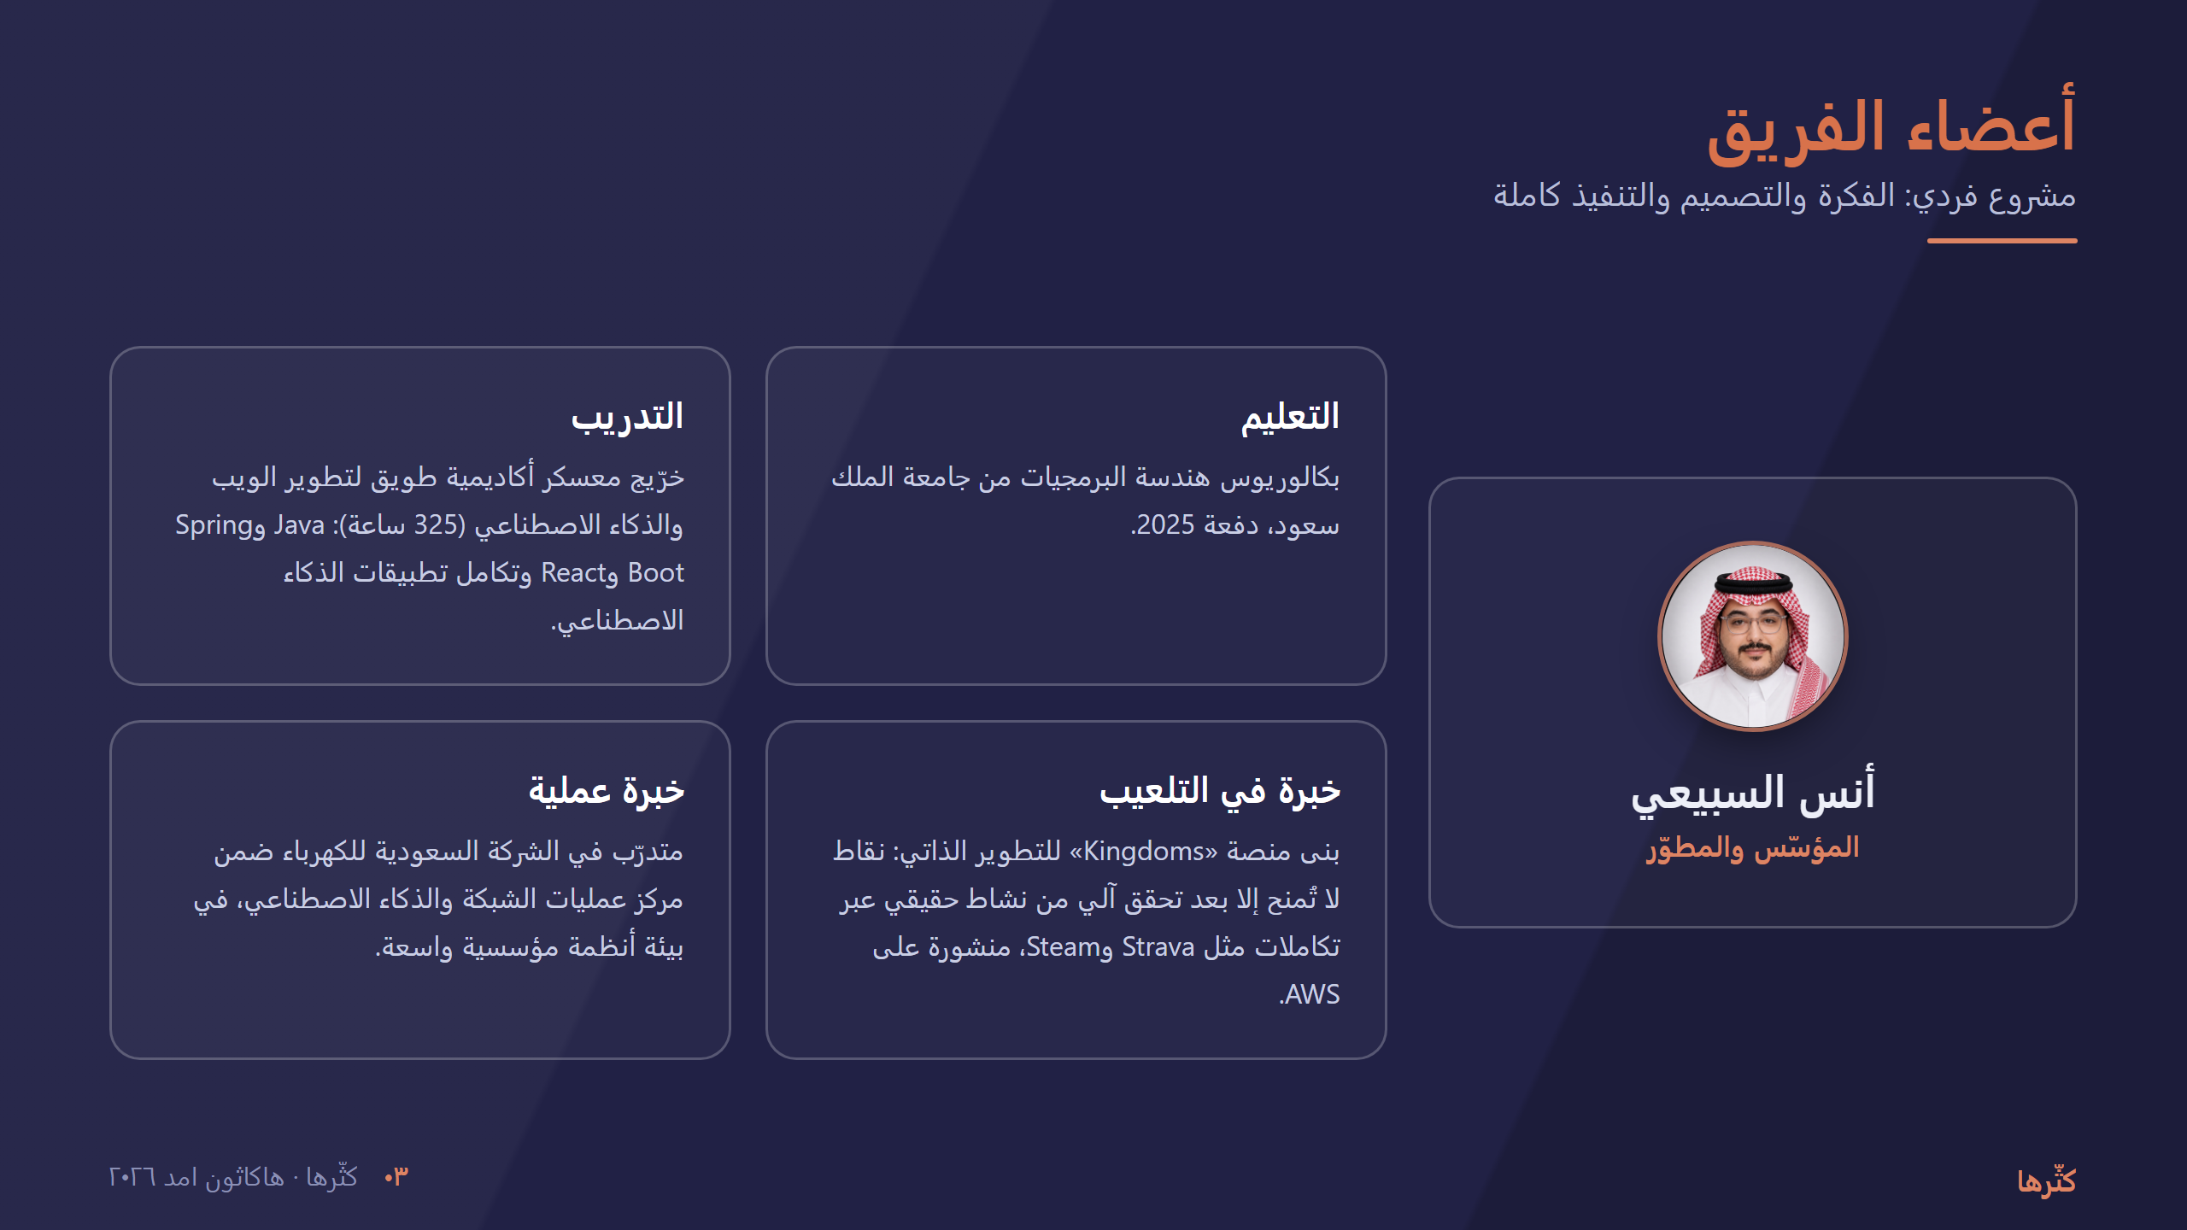
Notes:
أعضاء الفريق

Slide 4
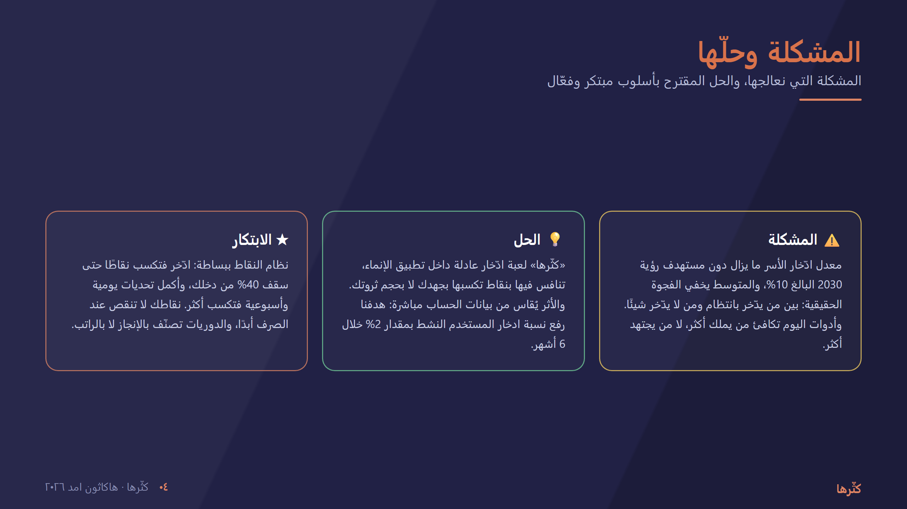
Notes:
المشكلة وحلها

Slide 5
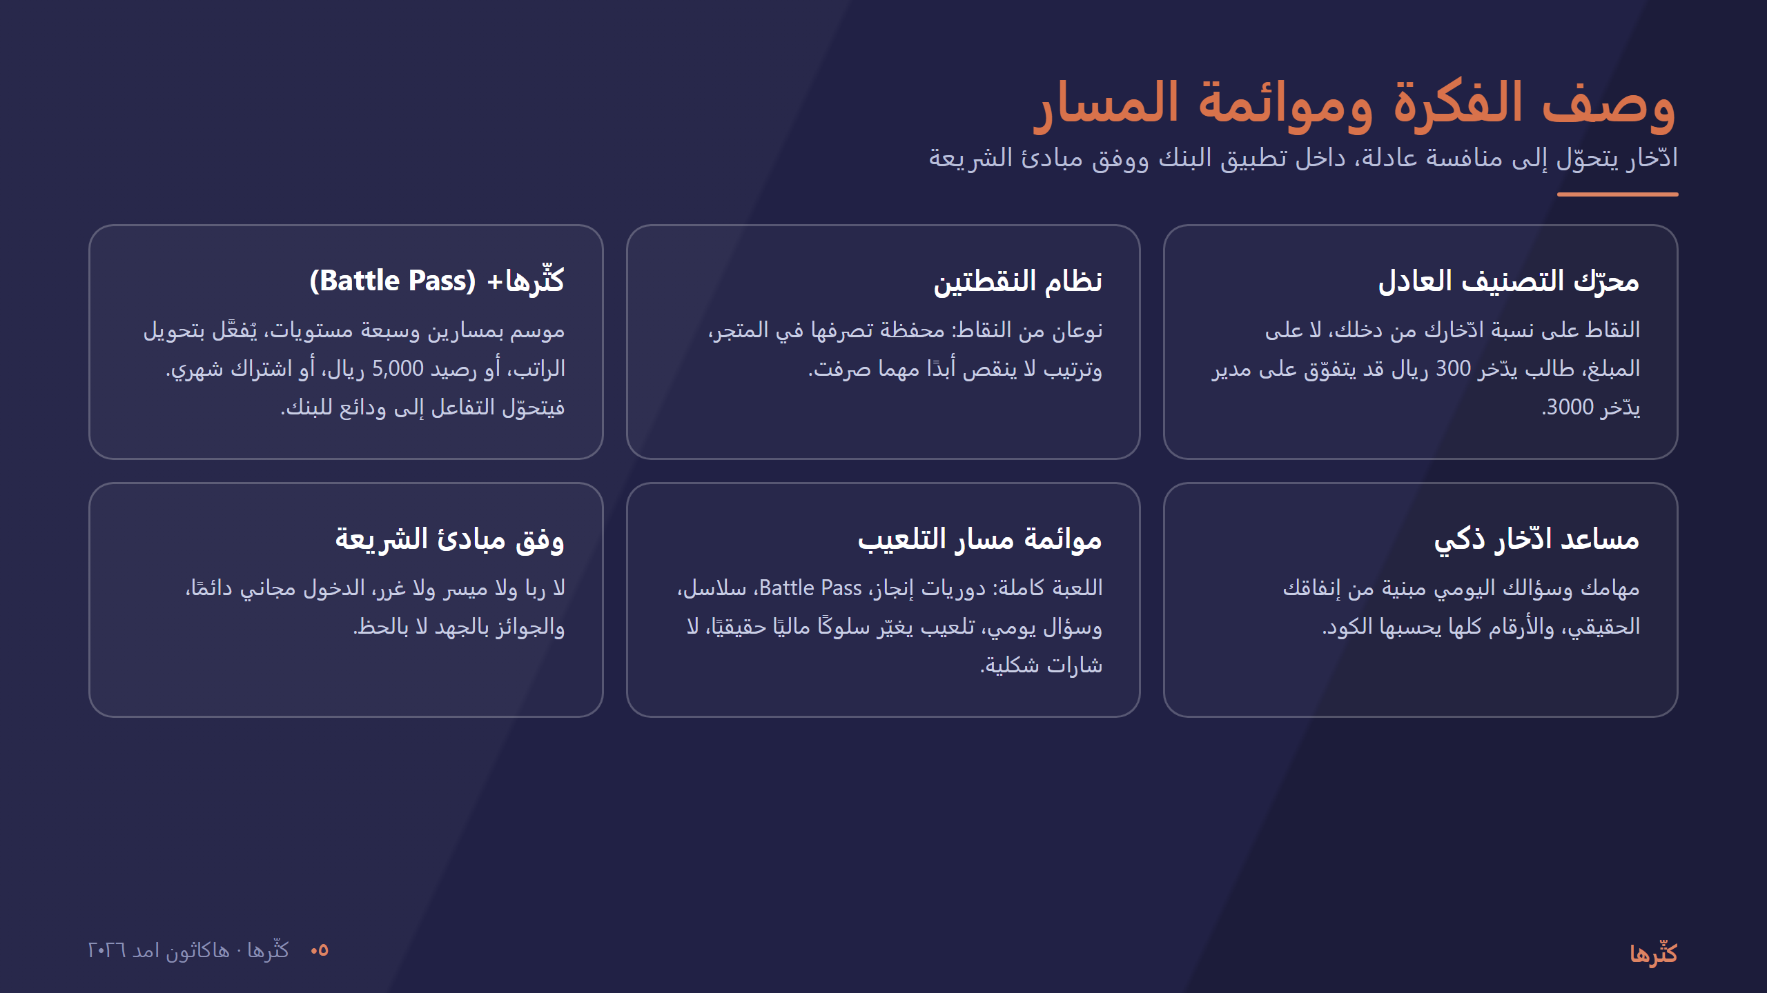
Notes:
وصف الفكرة وموائمة المسار

Slide 6
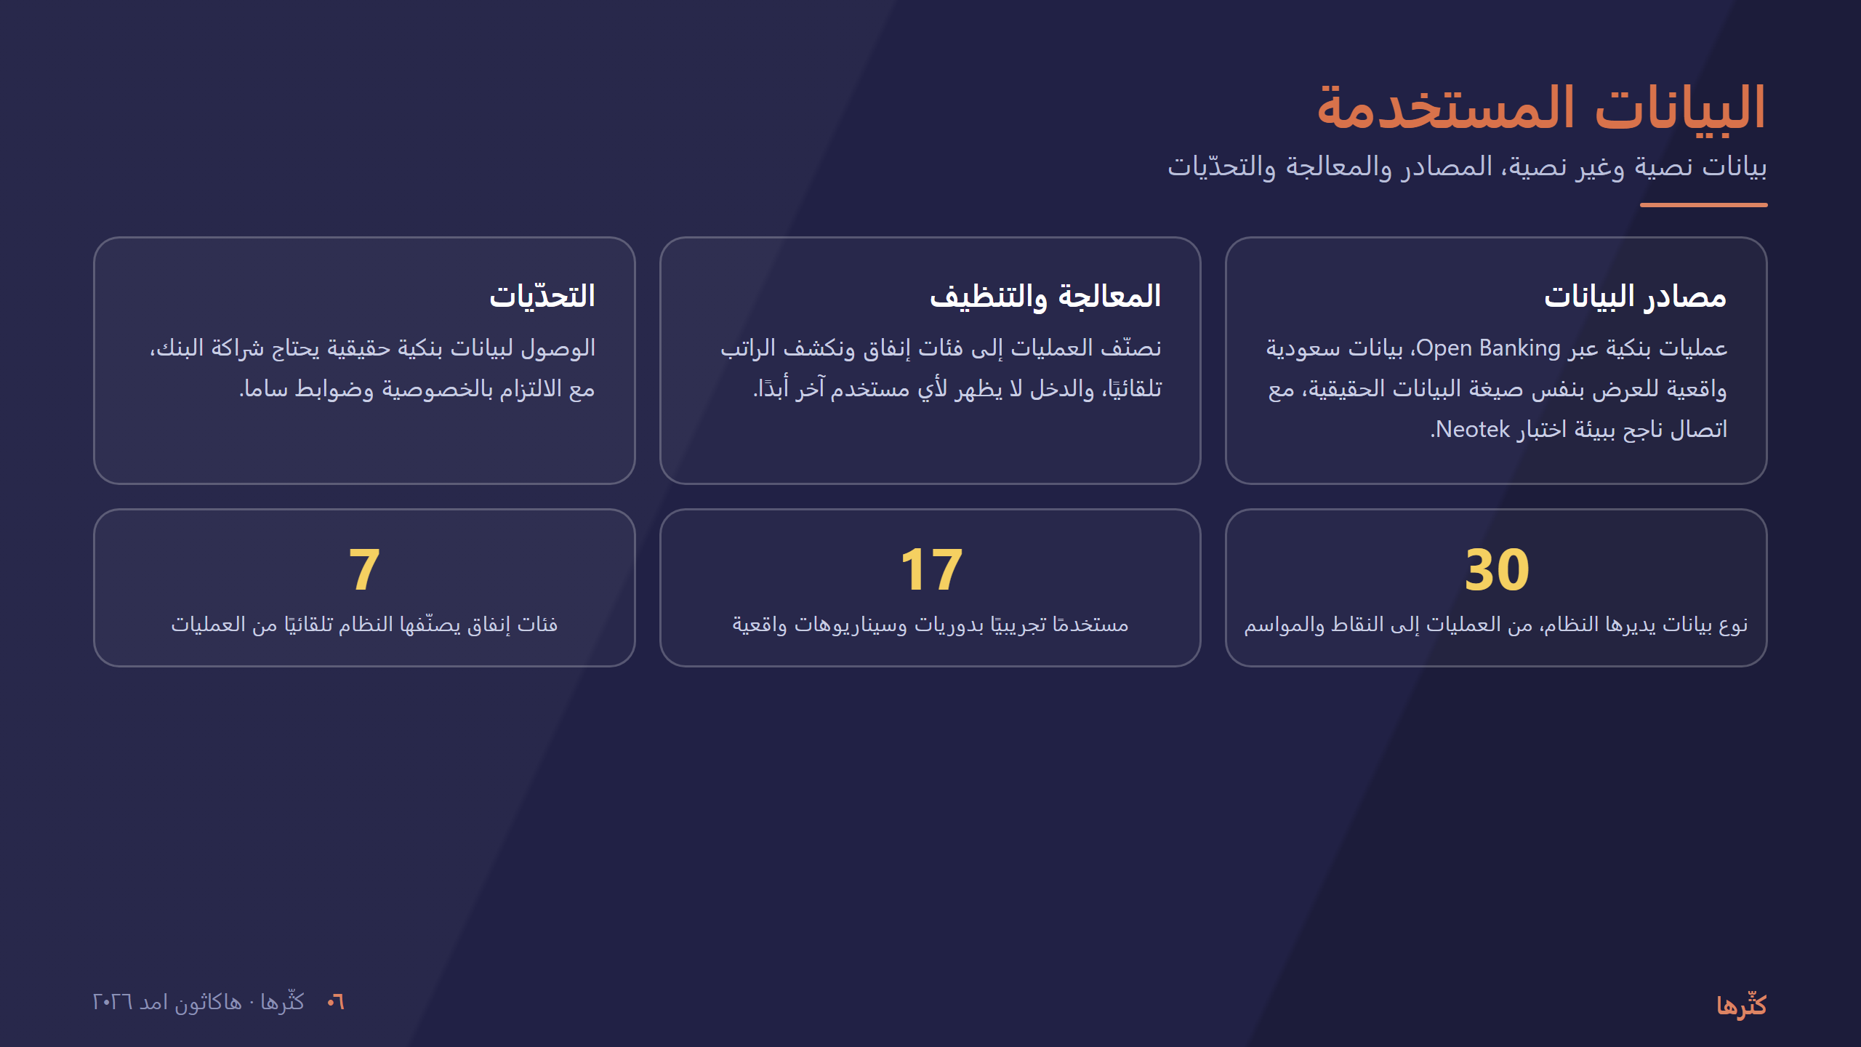
Notes:
البيانات المستخدمة

Slide 7

Notes:
توفير البيانات واستخدامها

Slide 8

Notes:
التقنيات المستخدمة

Slide 9
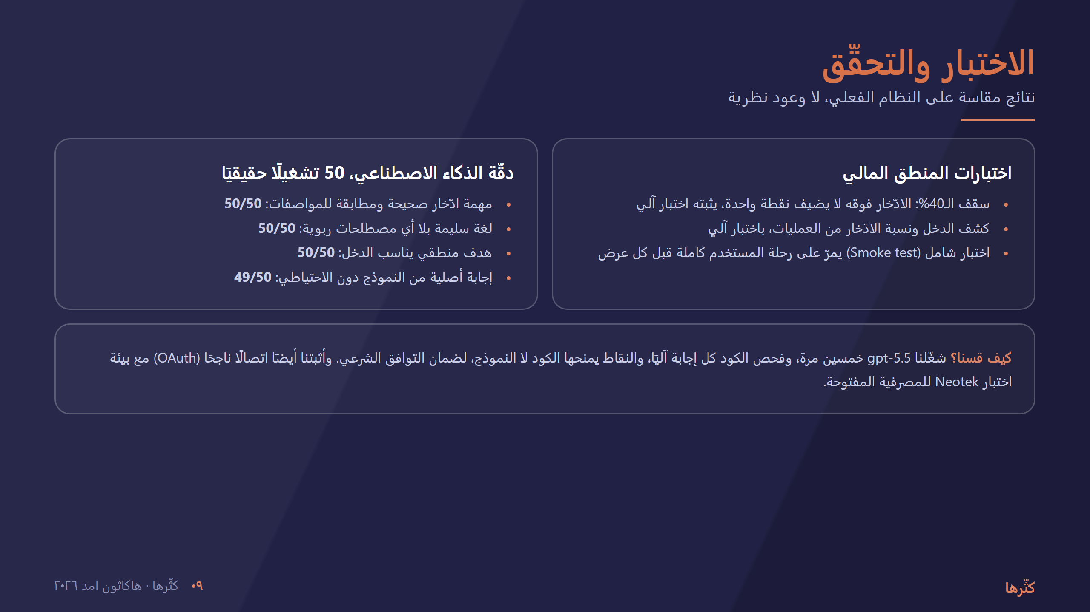
Notes:
الاختبار والتحقق

Slide 10
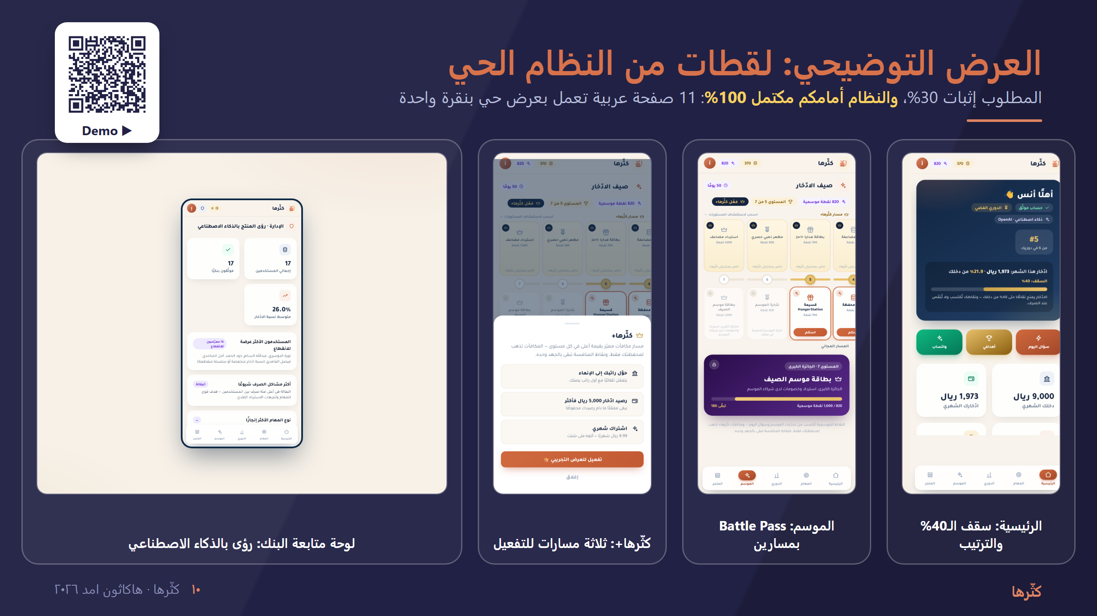
Notes:
العرض التوضيحي

Slide 11
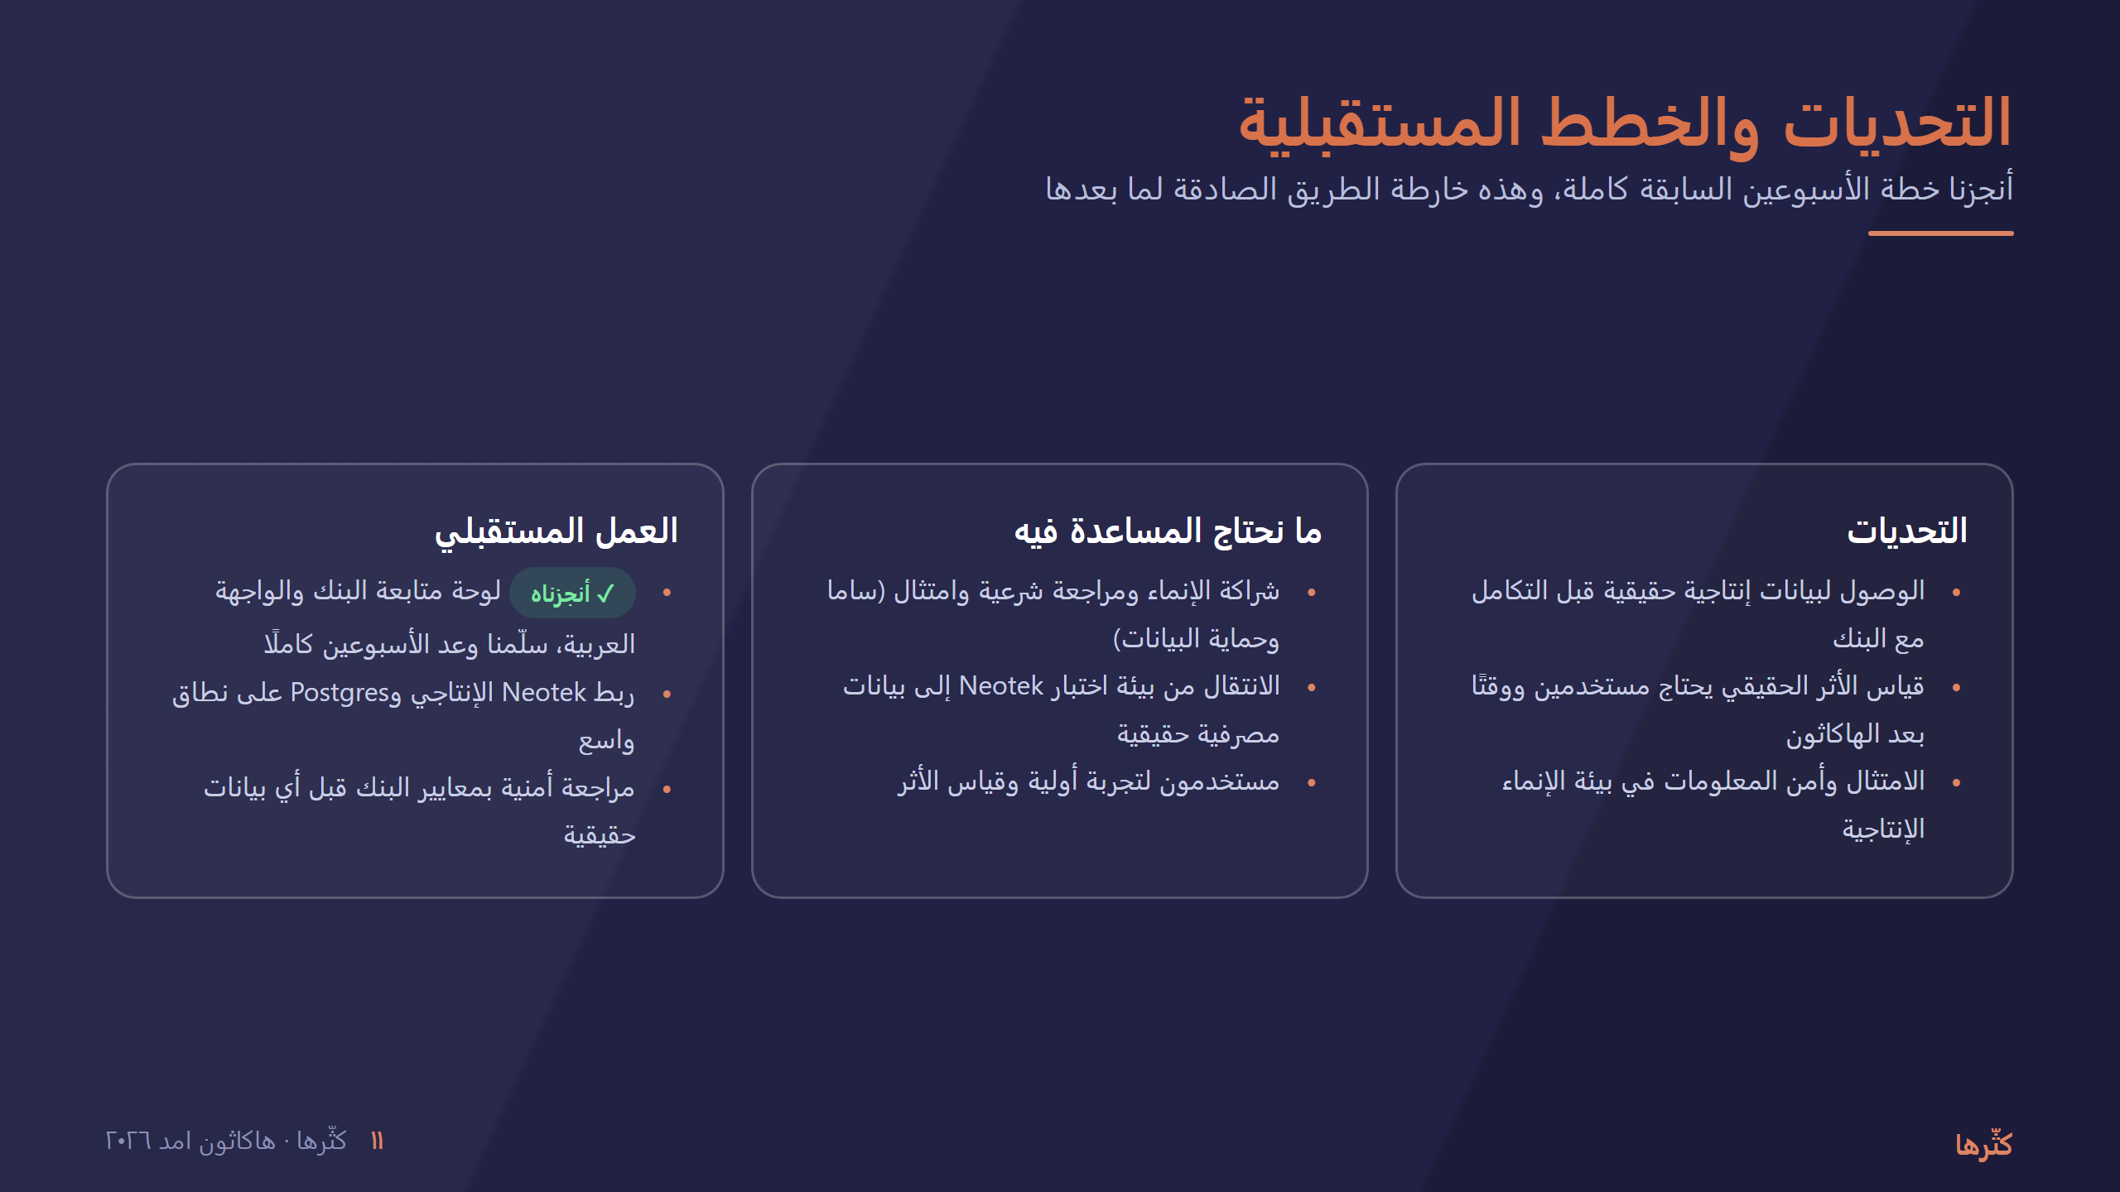
Notes:
التحديات والخطط المستقبلية

Slide 12

Notes:
شكرا لكم

